Slide 1
数据结构
数据结构
北京化工大学
信息科学与技术学院计算机系
史晟辉
shishenghui@sina.com
shish@mail.buct.edu.cn

Slide 2
第六章 树与森林
树和森林的概念
二叉树
二叉树遍历
二叉树的计数
堆
树与森林
霍夫曼树

Slide 3
树和森林的概念
树的定义
树是由 n (n ≥ 0) 个结点组成的有限集合。如果 n = 0，称为空树；如果 n > 0，则
▪ 有一个特定的称之为根(root)的结点，它只有直接后继，但没有直接前驱；
▪ 除根以外的其它结点划分为 m (m ≥ 0) 个 互不相交的有限集合T₀, T₁, …, T_{m-1}，每个集合又是一棵树，并且称之为根的子树。

Slide 4
树的特点
每棵子树的根结点有且仅有一个直接前驱，但可以有0个或多个直接后继。
A
0层
B
C
D
1层
height
= 3
E
F
G
H
I
J
2层
K
L
M
3层

Slide 5
结点
结点的度
分支结点
叶结点
子女
双亲
兄弟
祖先
子孙
结点层次
树的度
树高度
森林
A
0层
B
C
D
1层
height
= 3
E
F
G
H
I
J
2层
K
L
M
3层

Slide 6
二叉树 (Binary Tree)
二叉树的定义
一棵二叉树是结点的一个有限集合，该集合或者为空，或者是由一个根结点加上两棵分别称为左子树和右子树的、互不相交的二叉树组成。
L
R
L
R
二叉树的五种不同形态

Slide 7
二叉树的性质
性质1 若二叉树的层次从0开始, 则在二叉树的第 i 层最多有 2^{i} 个结点。(i ≥ 0)
[证明用数学归纳法]
性质2 高度为 h 的二叉树最多有 2^{h+1}-1个结点。(h ≥ -1)
[证明用求等比级数前k项和的公式]
2⁰ + 2¹ + 2² + … + 2^{h} = 2^{h+1}-1

Slide 8
性质3 对任何一棵二叉树, 如果其叶结点有 n₀ 个, 度为2的非叶结点有 n₂ 个, 则有
n₀＝n₂＋1
证明：若设度为1的结点有 n₁ 个，总结点个数为 n，总边数为 e，则根据二叉树的定义,
总结点个数 n = n₀ + n₁ + n₂
总边数 e = 2n₂ + n₁
总结点与总边数的关系e= n - 1
因此， n₀ = n₂ + 1

Slide 9
定义1 满二叉树 (Full Binary Tree)
定义2 完全二叉树 (Complete Binary Tree)
若设二叉树的高度为h，则共有h+1层。除第 h 层外，其它各层 (0 ∼ h-1) 的结点数都达到最大个数，第 h 层从右向左连续缺若干结点，这就是完全二叉树。

Slide 10
性质4 具有 n (n ≥ 0) 个结点的完全二叉树的高度为 ⎡log₂(n+1)⎤ -1
证明：设完全二叉树的高度为 h，则有
2^{h} - 1 < n ≤ 2^{h+1} - 1
变形 2^{h} < n+1 ≤ 2^{h+1}
取对数 h < log₂(n+1) ≤ h+1
因此有 ⎡log₂(n+1)⎤ = h+1
h = ⎡log₂(n+1)⎤ -1
上面h层结点数
包括第h层的最大结点数

Slide 11
性质5 如将一棵有n个结点的完全二叉树自顶向下，同一层自左向右连续给结点编号0, 1, 2, …, n-1，则有以下关系：
若i = 0, 则 i 无双亲
若i > 0, 则 i 的双亲为⎣(i -1)/2⎦
若2*i+1 < n, 则 i 的左子女为 2*i+1，若2*i+2 < n, 则 i 的右子女为2*i+2
若 i 为偶数, 且i != 0,
则其左兄弟为i-1, 若
i 为奇数, 且i != n-1,
则其右兄弟为i+1
0
1
2
3
4
5
6
7
8
9

Slide 12
二叉树的顺序表示
0
0
1
2
1
2
3
4
5
6
3
4
5
7
8
9
6
7
8
9
0 1 2 3 4 5 6 7 8 9
0 1 2 3 4 5 6 7 8 9
完全二叉树 一般二叉树
的顺序表示 的顺序表示

Slide 13
二叉树的链表表示
leftChild data rightChild
data
leftChild
rightChild
二叉链表

Slide 14
二叉树的链表表示
leftChild data parent rightChild
parent
data
leftChild
rightChild
三叉链表

Slide 15
root
root
root
A
A
∧
A
∧
∧
B
B
B
C
D
∧
C
∧
D
∧
C
∧
D
E
F
∧
E
∧
∧
F
∧
∧
E
∧
∧
F
∧
二叉树 二叉链表 三叉链表
二叉树链表表示的示例

Slide 16
root
data parent leftChild rightChild
A
0
1
2
3
4
5
A -1 1 -1
B 0 2 3
C 1 -1 -1
D 1 4 5
E 3 -1 -1
F 3 -1 -1
B
C
D
E
F
三叉链表的静态结构

Slide 17
二叉树的定义
typedef char TreeData; //树结点数据类型
typedef struct node { //树结点定义
TreeData data; //结点数据域
struct node * leftChild, * rightchild;
//子女指针域
} BinTreeNode;
typedef BinTreeNode * BinTree;
//树定义，代表树的根指针

Slide 18
二叉树遍历
树的遍历就是按某种次序访问树中的结点，要求每个结点访问一次且仅访问一次。
设访问根结点记作 V
遍历根的左子树记作 L
遍历根的右子树记作 R
则可能的遍历次序有
前序 VLR 镜像 VRL
中序 LVR 镜像 RVL
后序 LRV 镜像 RLV

Slide 19

中序遍历 (Inorder Traversal)
中序遍历二叉树算法的框架是：
若二叉树为空，则空操作；
否则
  中序遍历左子树 (L)；
  访问根结点 (V)；
  中序遍历右子树 (R)。
  遍历结果
  a + b * c - d - e / f
-
+
/
a
*
e
f
b
-
c
d

Slide 20
二叉树递归的中序遍历算法
void InOrder ( BinTreeNode *T ) {
if ( T != NULL ) {
InOrder ( T->leftChild );
cout << T->data;
InOrder ( T->rightChild );
}
}

Slide 21
前序遍历 (Preorder Traversal)
前序遍历二叉树算法的框架是：
若二叉树为空，则空操作；
否则
  访问根结点 (V)；
  前序遍历左子树 (L)；
  前序遍历右子树 (R)。
  遍历结果
  - + a * b - c d / e f
-
+
/
a
*
e
f
b
-
c
d

Slide 22
二叉树递归的前序遍历算法
void PreOrder ( BinTreeNode *T ) {
if ( T != NULL ) {
cout << T->data;
PreOrder ( T->leftChild );
PreOrder ( T->rightChild );
}
}

Slide 23
后序遍历 (Postorder Traversal)
后序遍历二叉树算法的框架是：
若二叉树为空，则空操作；
否则
  后序遍历左子树 (L)；
  后序遍历右子树 (R)；
  访问根结点 (V)。
  遍历结果
  a b c d - * + e f / -
-
+
/
a
*
e
f
b
-
c
d

Slide 24
二叉树递归的后序遍历算法
void PostOrder ( BinTreeNode * T ) {
if ( T != NULL ) {
PostOrder ( T->leftChild );
PostOrder ( T->rightChild );
cout << T->data;
}
}

Slide 25
应用二叉树遍历的事例
二叉树建立的递归算法
以递归方式建立二叉树。
输入结点值的顺序必须对应二叉树结点前序遍历的顺序。并约定以输入序列中不可能出现的值作为空结点的值以结束递归, 此值在RefValue中。例如用“@”或用“-1”表示字符序列或正整数序列空结点。

Slide 26
如图所示的二叉树的前序遍历顺序为
A B C @ @ D E @ G @ @ F @ @ @
A
B
@
C
D
@
@
E
F
@
G
@
@
@
@

Slide 27
void Crt_BinTree ( ifstream& in,
BinTreeNode *& T ) {
TreeData x;
if ( !in.eof ( ) ) {
in >> x; //读入根结点的值
if ( x != RefValue ) {
T = new BinTreeNode; //建立根结点
if ( T == NULL ) {
cerr << “存储分配错!” << endl;
exit (1);
}
T->data = x;

Slide 28
Crt_BinTree ( in, T->leftChild );
Crt_BinTree ( in, T->rightChild );
}
else T = NULL; //封闭叶结点
}
}
建立二叉树的主程序
void createBinTree ( filename,
BinTreeNode *& Tree ) {
//建立一棵二叉树Tree。fin是输入流对象

Slide 29
TreeData item;
ifstream fin (filename, ios::in | ios::nocreate );
//打开文件
if ( !fin ) {
cerr << “文件未发现!” << endl; exit (1);
}
Crt_BinTree ( ifstream& fin, Tree );
fin.close ( ); //关闭文件
}

Slide 30
删除二叉树的递归算法
void destroy ( BinTreeNode *T ) {
if ( T != NULL ) {
destroy ( T->leftChild );
destroy ( T->rightChild );
delete T;
}
}

Slide 31
计算二叉树结点个数的递归算法
int Count ( BinTreeNode *T ) {
if ( T == NULL ) return 0;
else return 1 + Count ( T->leftChild )
+ Count ( T->rightChild );
}

Slide 32
求二叉树高度的递归算法
int Height ( BinTreeNode * T ) {
if ( T == NULL ) return -1;
else {
int m = Height ( T->leftChild );
int n = Height ( T->rightChild ) );
return (m > n) ? m+1 : n+1;
}

Slide 33
计算二叉树含 x 结点所在层次 k
void level ( BinTree T, TreeData x, int h, int &k )
{
if ( T == NULL ) k = -1;
else if ( T->data == x ) k = h;
else { level ( T->leftChild, x, h+1, k);
if ( k == -1 )
level ( T->rightChild, x, h+1, k);
}
}
主程序调用 level ( T, x, 0, k );

Slide 34
将一棵以二叉链表存储的二叉树按顺序方式存储到一维数组中
void Link2Array ( BinTreeNode * T,
TreeData C[ ], int k ) {
if ( T != NULL ) {
C[k] = T->data;
Link2Array ( T->leftChild, C, 2*k+1 );
Link2Array ( T->rightChild, C, 2*k+2 );
}
}
主程序调用方式 create ( T, C, 0 );

Slide 35
从完全二叉树的顺序表示转换为二叉链表表示
void Array2Link ( TreeData T[ ], int n, int i, BinTreeNode *& ptr ) {
//将用T[n] 顺序存储的完全二叉树, 以 i 为根
//的子树转换成用二叉链表表示的以 ptr 为
//根的完全二叉树。利用引用型参数 ptr 将
//形参的值带回实参。
if ( i >= n ) ptr = NULL;
else {

Slide 36
ptr = new BinTreeNode; //建立根结点
ptr->data = T[i];
Array2Link (T, n, 2*i+1, ptr->leftChild);
Array2Link (T, n, 2*i+2, ptr->rightChild);
}
}

Slide 37
利用栈的前序遍历的非递归算法
a
d
c
b
c
c
c
∧
∧
∧
∧
d
e
访问
a
进栈
c
左进
b
访问
b
进栈
d
左进
空
退栈
d
访问
d
左进
空
退栈
c
访问
c
左进
e
访问
e
左进
空
退栈
∧
结束

Slide 38
void PreOrder( BinTree T ) {
stack S; InitStack(&S); //递归工作栈
BinTreeNode * p = T; Push (&S, NULL);
while ( p != NULL ) {
cout << p->data << endl;
if ( p->rightChild != NULL )
Push ( &S, p->rightChild );
if ( p->leftChild != NULL )
p = p->leftChild; //进左子树
else Pop( &S, p ); //左子树空, 进右子树
}
}

Slide 39
利用栈的中序遍历的非递归算法
a
c
b
a
d
a
b
a
a
d
e
左空
退栈
访问
左空
退栈
访问
退栈
访问
e
c
c
c
左空
退栈访问
右空
退栈访问 栈空结束

Slide 40
void InOrder ( BinTree T ) {
stack S; InitStack( &S ); //递归工作栈
BinTreeNode *p = T; //初始化
do {
while ( p != NULL )
{ Push(&S, p); p = p->leftChild; }
if ( !StackEmpty(&S) ) { //栈非空
Pop(&S, p); //退栈
cout << p->data << endl; //访问根
p = p->rightChild; //向右链走
}
} while ( p != NULL || !StackEmpty(&S) );
}

Slide 41
利用栈的后序遍历的非递归算法
后序遍历时使用的栈的结点定义
typedef struct {
BinTreeNode *ptr; //结点指针
enum tag{ L, R }; //该结点退栈标记
} StackNode;
根结点的
tag = L，表示从左子树退出, 访问右子树。
tag = R, 表示从右子树退出, 访问根。
ptr tag{L,R}

Slide 42
a
dL
bR
aL
dR
bR
aL
b
c
bL
aL
bR
aL
aL
d
e
eL
cL
aR
eR
cL
aR
bR
aL
cL
aR
cR
aR
aL
aR
aR

Slide 43
利用栈的后序遍历的非递归算法
  void PostOrder ( BinTree T ) {
  stack S; InitStack(&S); StackNode w;
  BinTreeNode * p = T;
  do {
  while ( p != NULL ) { //向左子树走
  w.ptr = p; w.tag = L; Push (&S, w);
  p = p->leftChild; }
  int continue = 1; //继续循环标记

Slide 44
  while ( continue && !StackEmpty(&S) ) {
  Pop (&S, w); p = w.ptr;
  switch ( w.tag ) { //判断栈顶tag标记
  case L : w.tag = R; Push (&S, w);
  continue = 0;
  p = p->rightChild; break;
  case R : cout << p->data << endl;
  }
  }
  } while ( p != NULL || !StackEmpty(&S) );
cout << endl;
}

Slide 45
练习:阅读以下二叉树操作算法
void unknown ( BinTreeNode * T ) {
BinTreeNode *p = T, *temp;
if ( p != NULL ) {
temp = p->leftChild;
p->leftChild = p->rightChild;
p->rightChild = temp;
unknown ( p->leftChild );
unknown ( p->rightChild );
}
}

Slide 46
指出该算法完成了什么功能。
试写一个算法，不用栈将以上算法中的第二个递归语句消去。
试再写一个算法，用栈将以上算法中的第一个递归语句也消去。
算法的功能是交换二叉树各结点的左、右子树的递归算法。
不用栈消去递归算法中的第二个递归语句 (看作尾递归)：

Slide 47
  void unknown ( BinTreeNode * T ) {
  BinTreeNode *p = T, *temp;
  while ( p != NULL ) {
  temp = p->leftChild;
  p->leftChild = p->rightChild;
  p->rightChild = temp;
  unknown ( p->leftChild );
  p = p->rightChild;
  }
  }

Slide 48
使用栈消去递归算法中的两个递归语句：
  void unknown ( BinTreeNode * T ) {
    BinTreeNode *p, *temp;
    stack S; InitEmpty (&S);
    if ( T != NULL ) {
    push(&S, T);
    while ( ! StackEmpty(&S) ) {
    Pop(&S, p); //栈中退出一个结点
  temp = p->leftChild; //交换子女
  p->leftChild = p->rightChild;
  p->rightChild = temp;

Slide 49
  if ( p->rightChild != NULL )
  push (&S, p->rightChild );
  if ( p->leftChild != NULL )
  push (&S, p->leftChild );
  }
  }
  }

Slide 50
二叉树的计数
由二叉树的前序序列和中序序列可唯一地确定一棵二叉树。
例, 前序序列 { ABHFDECKG } 和中序序列 { HBDFAEKCG }, 构造二叉树过程如下：
A
A
HBDF
EKCG
B
EKCG
H
DF

Slide 51
前序序列 { ABHFDECKG }
A
A
A
B
EKCG
B
EKCG
B
E
H
DF
H
F
H
F
KCG
A
D
D
B
E
H
F
C
D
K
G

Slide 52
如果前序序列固定不变，给出不同的中序序列，可得到不同的二叉树。
1
1
2
6
2
6
3
4
7
3
7
8
5
8
9
4
5
9
固定前序排列,选择所有可能的中序排列,可以可能构造多少种不同的二叉树？

Slide 53
例如, 有 3 个数据 { 1, 2, 3 }，可得 5 种不同的二叉树。它们的前序排列均为 123，中序序列可能是 123，132，213，231，321。
1
1
1
1
1
2
2
2
3
2
2
3
3
3
3

Slide 54
有0个, 1个, 2个, 3个结点的不同二叉树如下
b₀ =1
b₁ =1
b₂ =2
b₃ =5
b₄ =14

Slide 55
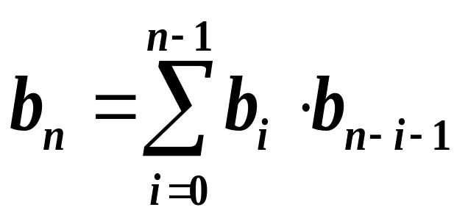
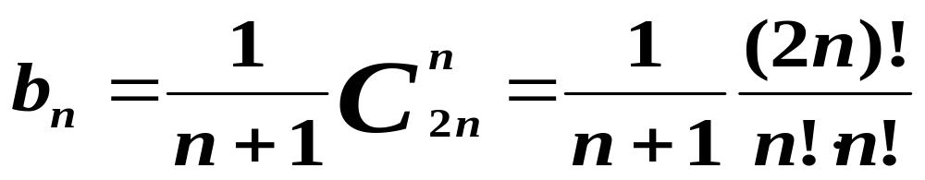
计算具有 n 个结点的不同二叉树的棵数
1
b_{i}
b_{n-i-1}
Catalan函数

Slide 56
堆 ( Heap )
设有一个关键字集合，按完全二叉树的顺序存储方式存放在一个一维数组中。对它们从根开始，自顶向下，同一层自左向右从 0开始连续编号。若满足
K_{i} ≤ K_{2i+1} && K_{i} ≤ K_{2i+2}
或 K_{i} ≥ K_{2i+1} && K_{i} ≥ K_{2i+2},
则称该关键字集合构成一个堆。
前者成为最小堆，后者称为最大堆。

Slide 57
堆的定义
09
87
17
65
78
53
23
45
78
87
45
65
09
31
53
31
17
23
完全二叉树
顺序表示
K_{i} ≤ K_{2i+1} &&
K_{i} ≤ K_{2i+2}
完全二叉树
顺序表示
K_{i} ≥ K_{2i+1} &&
K_{i} ≥ K_{2i+2}

Slide 58
最小堆的定义
#define MaxHeapSize 100;
typedef int HeapData;
typedef struct {
HeapData data[MaxHeapSize];
//存放最小堆元素的数组
int CSize; //最小堆当前元素个数
} MinHeap;

Slide 59
void InitHeap ( MinHeap *H )
{ H->CSize = 0; }
//堆初始化，置空堆
int HeapEmpty ( MinHeap *H )
{ return H->CSize == 0; }
//判堆空否
int HeapFull ( MinHeap *H )
{ return H->CSize == MaxHeapSize; }
//判堆满否

Slide 60
将一组用数组存放的任意数据调整成堆
53
53
i
i
17
78
17
78
23
45
65
87
09
45
65
87
09
23
CPos = i = 3
CPos = i = 2
自下向上逐步调整为最小堆

Slide 61
i
53
53
17
65
i
09
65
09
45
78
87
17
45
78
87
23
23
CPos = i = 1

Slide 62
i
53
i
09
53
09
65
09
65
17
45
78
87
17
45
78
87
23
23
CPos = i = 0

Slide 63
09
09
i
17
65
17
65
53
17
45
78
87
i
23
45
78
87
23
53

Slide 64
堆的建立
void Crt_MinHeap ( MinHeap *H,
HeapData arr[ ], int n ) {
//根据给定数组中的数据和大小,建立堆
for ( int i = 0; i < n; i++ ) H->data[i] = arr[i];
H->CSize = n; //数组传送及当前堆大小
int CPos = (H->CSize-2)/2; //最后分支结点
while ( CPos >= 0 ) { //从下到上逐步扩大堆
FilterDown ( &H, CPos, H->CSize-1 );
CPos--;
}
}

Slide 65
最小堆的向下调整算法
void FilterDown ( MinHeap *H, int start,
int EndOfHeap ) {
int i = start, j = 2*i+1; // j 是 i 的左子女
HeapData temp = H->data[i];
while ( j <= EndOfHeap ) {
if ( j < EndOfHeap && //两子女中选小者
H->data[j] > H->data[j+1] ) j++;
if ( temp <= H->data[j] ) break;
else { H->data[i] = H->data[j];
i = j; j = 2*j+1; } //向下滑动
}

Slide 66
H->data[i] = temp;
}
最小堆的插入和向上调整
09
i
09
i
17
65
j
17
65
11
23
45
78
87
23
45
78
87
j
53
11
53
23
在堆中插入新元素11

Slide 67
i
i
j
09
j
09
11
17
65
11
65
17
45
78
87
17
45
78
87
53
23
53
23

Slide 68
最小堆的插入算法
int Insert ( MinHeap *H, HeapData x ) {
//在堆中插入新元素 x
if ( H->CSize == MaxHeapSize ) //堆满
{ cerr << "堆已满" << endl; return 0; }
H->data[H->CSize] = x; //插在表尾
FilterUp ( &H, H->Csize ); //向上调整
H->CSize++; //堆元素增一
return 1;
}

Slide 69
最小堆的向上调整算法
void FilterUp ( MinHeap *H, int start ) {
//从 start 开始,向上直到0,调整堆
int j = start, i = (j-1)/2; // i 是 j 的双亲
HeapData temp = H->data[j];
while ( j > 0 ) {
if ( H->data[i] <= temp ) break;
else { H->data[j] = H->data[i];
j = i; i = (i -1)/2;}
}
H->data[j] = temp;
}

Slide 70
最小堆的删除和向下调整
用最后一个元素填补
09
删除
31
17
65
17
65
23
45
78
87
23
45
78
87
53
31
53

Slide 71
向下调整
i
j
31
i
17
31
17
65
j
17
65
23
45
78
87
23
45
78
87
53
53

Slide 72
向下调整
17
17
i
23
65
i
23
65
31
j
23
45
78
87
31
45
78
87
53
53

Slide 73
最小堆的删除算法
int RemoveMin ( MinHeap *H, HeapData &x ) {
if ( ! H->CSize )
{ cout << “ 堆已空 " << endl; return 0; }
x = H->data[0]; //最小元素出队列
H->data[0] = H->data[H->CSize-1];
H->CSize--; //用最后元素填补
FilterDown ( &H, 0, H->CSize-1 ); //调整
return 1;
}

Slide 74
树与森林
树的存储表示
❒ 双亲表示
A
0 1 2 3 4 5 6
B
C
D
data
A B C D E F G
parent
-1 0 0 0 1 1 3
E
F
G
每个结点仅存放指向其双亲的指针

Slide 75
用双亲表示实现的树定义
#define MaxSize //最大结点个数
typedef char TreeData; //结点数据
typedef struct { //树结点定义
TreeData data; //结点数据域
int parent; //结点双亲域
} TreeNode;
typedef TreeNode Tree[MaxSize]; //树

Slide 76
❒ 左子女-右兄弟表示法
A
A
B
C
D
B
∧
C
∧ ∧ ∧
D
∧ ∧
E
F
G
E
∧ ∧ ∧
F
∧ ∧ ∧
G
∧ ∧ ∧
空链域2n+1个
第一种解决方案 等数量的链域
data
child₁
child₂
child₃
child_{d}

Slide 77
第二种解决方案 树的左子女-右兄弟表示
data
firstChild
nextSibling
A
∧
空链域n+1个
B
A
∧
E
∧
C
B
C
D
∧
∧
D
∧
F
E
F
G
∧
∧
G

Slide 78
用左子女-右兄弟表示实现的树定义
typedef char TreeData;
typedef struct node {
TreeData data;
struct node *firstChild, *nextSibling;
} TreeNode;
typedef TreeNode * Tree;

Slide 79
TreeNode *Parent ( Tree T, TreeNode * p ) {
//在树中找结点*p的双亲
if ( T == NULL || T == p ) return NULL;
//空树或*p为根, 返回NULL，无双亲
return FindParent ( T, p ); //从T找*p双亲
}

Slide 80
TreeNode * FindParent (Tree T, TreeNode *p) {
//在根为 T 的树中找 *p 的双亲
TreeNode *q = T->firstChild, *s;
while ( q != NULL && q != p ) {
//循根的长子的兄弟链,递归在子树中搜索
if (( s = FindParent ( q, p ) ) != NULL )
return s;
q = q->nextSibling;
}
if ( q != NULL && q == p ) return T;
else return NULL; //未找到双亲
}

Slide 81
TreeNode * FirstChild ( Tree T, TreeNode *p ) {
//在树T中找当前结点*p的第一个子女
if ( p != NULL ) return p->firstChild;
else return NULL;
}
TreeNode * NextSibling (Tree T, TreeNode *p) {
//在树T中找结点*p的兄弟
if ( p != NULL ) return p->nextSibling;
else return NULL;
}

Slide 82
森林与二叉树的对应关系
T₁ T₂ T₃
A
F
H
A
B
C
D
G
I
J
B
C
E
K
D
F
3 棵树的森林
H
E
G
T₁ T₂ T₃
A
F
H
I
B
G
I
K
J
C
J
K
森林的二叉树表示
D
E
各棵树的二叉树表示

Slide 83
树的遍历
深度优先遍历
  先根次序遍历
  后根次序遍历
广度优先遍历
树的二叉树表示
A
B
A
E
C
B
C
D
F
D
E
F
G
G

Slide 84
树的先根次序遍历
当树非空时
  访问根结点
  依次先根遍历根的各棵
  子树
树先根遍历 ABEFCDG
对应二叉树前序遍历 ABEFCDG
树的先根遍历结果与其对应二叉树
表示的前序遍历结果相同
树的先根遍历可以借助对应二叉树的前序遍历算法实现
A
B
E
C
F
D
G

Slide 85
树的后根次序遍历
当树非空时
  依次后根遍历根的各棵
  子树
  访问根结点
树后根遍历 EFBCGDA
对应二叉树中序遍历 EFBCGDA
树的后根遍历结果与其对应二叉树
表示的中序遍历结果相同
树的后根遍历可以借助对应二叉树的中序遍历算法实现
A
B
E
C
F
D
G

Slide 86
树的广度优先(层次次序)遍历
A
按广度优先次序遍历树的结果
ABCDEFG
广度优先遍历算法
void LevelOrder ( Tree T ) {
//分层遍历树.算法用到一个队列。
Queue Q; InitQueue (&Q);
TreeNode *p = T;
if ( T != NULL ) { //树不空
EnQueue (&Q, p);
B
E
C
F
D
G

Slide 87
while (! QueueEmpty (&Q) ) {
DeQueue (&Q, p); //队列中取一个 cout << p->data << endl; //访问之
    p = p->firstChild ;
    //待访问结点的子女结点进队列
while ( p != NULL ) {
      EnQueue (&Q, p);
      p = p->nextSibling;
    }
}
}
}

Slide 88
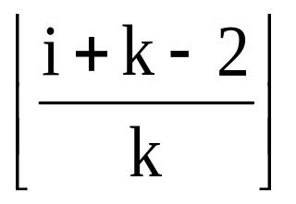
满 k 叉树的性质
一棵高度为 h 的满 k 叉树有如下性质:
第 h层上的结点都是叶结点, 其余各层上每个结点都有 k 棵非空子树, 如果按层次自顶向下, 同一层自左向右, 顺序从 1 开始对全部结点进行编号:
第 i 层的结点个数是 k^{i} 个 ( i = 0, 1, …, h )
编号为 i 的结点的父结点(若存在)的编号是

Slide 89
0^{level}
1
1^{level}
2
3
4
5
2^{level}
6
7
8
9
10
11
12
13
14
15
16
17
18
19
20
21
编号为 i 的结点的第 m 个孩子结点 (若存在)的编号是 (i-1)*k+m+1
编号为 i 的结点有右兄弟的条件是
( i-1 ) % k ≠ 0
有右兄弟时，其右兄弟结点的编号是 i+1

Slide 90
设满 k 叉树的结点个数为 n，又设满 k 叉树的高度为 h (根在第0层), 则
n = k⁰ + k¹ + … + k^{h} = (k^{h+1}-1) / (k-1)
则 k^{h+1} = (k-1)*n + 1
取对数 h+1 = log_{k}( (k-1)*n+1))
h = log_{k}( (k-1)*n+1)) - 1

Slide 91
霍夫曼树 (Huffman Tree)
路径长度 (Path Length)
两个结点之间的路径长度 PL 是连接两结点的路径上的分支数。
树的外部路径长度是各叶结点(外结点)到根结点的路径长度之和 EPL。
树的内部路径长度是各非叶结点(内结点)到根结点的路径长度之和 IPL。
树的路径长度 PL = EPL + IPL

Slide 92
1
1
2
3
2
3
4
5
6
7
4
5
8
6
7
树的外部路径长度
EPL = 3*1+2*3 = 9
8
树的外部路径长度
EPL = 1*1+2*1+3*1+4*1 = 10
n 个结点的二叉树的路径长度不小于
下述数列前 n 项的和，即

Slide 93
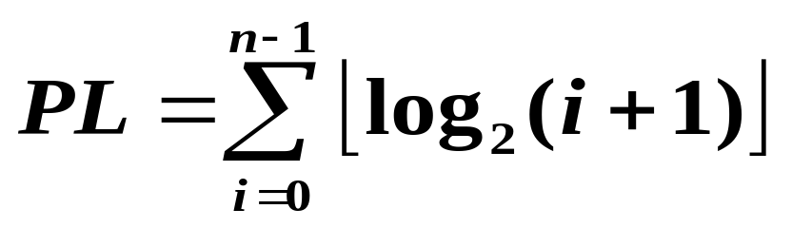

其路径长度最小者为
带权路径长度 (Weighted Path Length, WPL)
扩充二叉树的带权 (外部) 路径长度是树的各叶结点所带的权值 w_{i} 与该结点到根的路径长度 l_{i} 的乘积的和。

Slide 94
具有不同带权(外部)路径长度的扩充二叉树
2
7
4
5
2
4
5
7
5
7
2
4
WPL = 2*2+ WPL = 2*1+ WPL = 7*1+
4*2+5*2+ 4*2+5*3+ 5*2+2*3+
7*2 = 36 7*3 = 46 4*3 = 35
带权(外部)路径长度达到最小

Slide 95
霍夫曼树
带权路径长度达到最小的扩充二叉树即为霍夫曼树。
在霍夫曼树中，权值大的结点离根最近。
霍夫曼算法
(1) 由给定的 n 个权值 {w₀, w₁, w₂, …, w_{n-1}}，构造具有 n 棵扩充二叉树的森林 F = { T₀, T₁, T₂, …, T_{n-1} }，其中每棵扩充二叉树 T_{i} 只有一 个带权值 w_{i} 的根结点, 其左、右子树均为空。

Slide 96
(2) 重复以下步骤, 直到 F 中仅剩下一棵树为止：
① 在 F 中选取两棵根结点的权值最小的扩充二叉树, 做为左、右子树构造一棵新的二叉树。置新的二叉树的根结点的权值为其左、右子树上根结点的权值之和。
② 在 F 中删去这两棵二叉树。
③ 把新的二叉树加入 F。
霍夫曼树的构造过程

Slide 97
F : {7} {5} {2} {4}
F : {7} {5} {6}
7
5
2
4
7
5
6
初始
2
4
合并{2} {4}
F : {7} {11}
F : {18}
11
18
7
5
6
7
11
2
4
5
6
合并{5} {6}
合并{5} {6}
2
4

Slide 98
霍夫曼树的定义
const int n = 20;
const int m = 2*n -1;
typedef struct {
float weight;
int parent, leftChild, rightChild;
} HTNode;
typedef HTNode HuffmanTree[m];

Slide 99
Weight parent leftChild rightChild
7
5
2
4
0
1
2
3
4
5
6
7 -1 -1 -1
5 -1 -1 -1
2 -1 -1 -1
4 -1 -1 -1
-1 -1 -1
-1 -1 -1
-1 -1 -1

Slide 100
Weight parent leftChild rightChild
0
1
2
3
4
5
6
7 -1 -1 -1
5 -1 -1 -1
2 -1 -1 -1
4 -1 -1 -1
6 -1 -1 -1
-1 -1 -1
-1 -1 -1
p1
4
p2
4
i
2
3
7
5
6
2
4

Slide 101
Weight parent leftChild rightChild
7
11
0
1
2
3
4
5
6
7 -1 -1 -1
5 -1 -1 -1
2 4 -1 -1
4 4 -1 -1
6 -1 2 3
11 -1 -1 -1
-1 -1 -1
p1
5
5
6
2
4
p2
5
i
1
4

Slide 102
Weight parent leftChild rightChild
p1
0
1
2
3
4
5
6
7 -1 -1 -1
5 5 -1 -1
2 4 -1 -1
4 4 -1 -1
6 5 2 3
11 -1 1 4
18 -1 -1 -1
18
6
7
11
5
6
2
4
p2
6
i
0
5

Slide 103
建立霍夫曼树的算法
void CreateHuffmanTree ( HuffmanTree T,
float fr[ ] ) {
for ( int i = 0; i < n; i++ )
T[i].weight = fr[i];
for ( i = 0; i < m; i++ ) {
T[i].parent = -1;
T[i].leftChild = -1;
T[i].rightChild = -1;
}
for ( i = n; i < m; i++ ) {

Slide 104
int min1 = min2 = MaxNum;
int pos1, pos2;
for ( int j = 0; j < i; j++ )
if ( T[j].parent == -1 )
if ( T[j].weight < min1 )
{ pos2 = pos1; min2 = min1;
pos1 = j; min1 = T[j].weight;
}
else if ( T[j].weight < min2 )
{ pos2 = j; min2 = T[j].weight; }
T[i].leftChild = pos1;
T[i].rightChild = pos2;

Slide 105
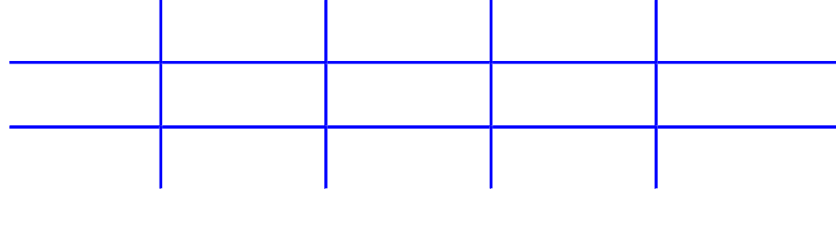
T[i].weight =
T[pos1].weight + T[pos2].weight;
T[pos1].parent = T[pos2].parent = i;
}
}
最佳判定树
考试成绩分布表

Slide 106
判定树
<
≥
<60?
<
≥
不及格
<70?
0.10
<
≥
及格
<80?
0.15
<
≥
中
<90?
0.25
良
优
0.35
0.15
WPL = 0.10*1+0.15*2+0.25*3+0.35*4+0.15*4
= 3.15

Slide 107
最佳判定树
<
≥
<80?
<
≥
<
≥
<70?
<90?
<
≥
<60?
中
良
优
0.25
0.35
0.15
不及格
及格
0.10
0.15
WPL = 0.10*3+0.15*3+0.25*2+0.35*2+0.15*2
= 0.3+0.45+0.5+0.7+0.3 = 2.25

Slide 108
霍夫曼编码
主要用途是实现数据压缩。
设给出一段报文：
CAST CAST SAT AT A TASA
字符集合是 { C, A, S, T }，各个字符出现的频度(次数)是 W＝{ 2, 7, 4, 5 }。
若给每个字符以等长编码
A : 00 T : 10 C : 01 S : 11
则总编码长度为 ( 2+7+4+5 ) * 2 = 36.

Slide 109
0
1
0
1
0
1
7
2
5
4
A
C
T
S
若按各个字符出现的概率不同而给予不等长编码，可望减少总编码长度。
各字符出现概率为{ 2/18, 7/18, 4/18, 5/18 },化整为 { 2, 7, 4, 5 }。以它们为各叶结点上的权值, 建立霍夫曼树。左分支赋 0，右分支赋 1，得霍夫曼编码(变长编码)。

Slide 110
A : 0 T : 10 C : 110 S : 111
它的总编码长度：7*1+5*2+( 2+4 )*3 = 35。比等长编码的情形要短。
总编码长度正好等于霍夫
曼树的带权路径长度WPL。
霍夫曼编码是一种无前缀
编码。解码时不会混淆。
0
1
7
0
1
5
0
1
2
4
霍夫曼编码树

Slide 111
例题
● 数组
例1. 已知三元组表如下，请画出所对应的矩阵。
Row
Col
Value
mu:5
nu:6
tu:7
0
0
2
10
1
0
3
7
2
1
0
5
3
1
4
11
4
3
3
3
5
4
3
9
6
4
5
11

Slide 112
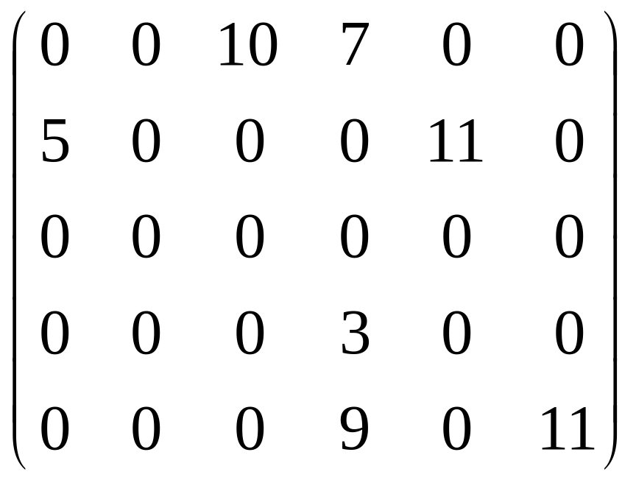
答案如下：

Slide 113
● 树
例2. 已知二叉树中度为2的结点个数为n2，度为1的结点个数为n1，度为0的结点个数为n0。请证明：n2=n0-1。
参考证明如下：
设结点数为n，则，除根结点外，每个结点有唯一的父结点，因此总分支数为n-1，因此可得：
n = n2+n1+n0
n2*2+n1*1+n0*0 = n-1
综合上述两式，可得n2 = n0-1

Slide 114
试题分析
● 树
例3. 已知一组字符及其权值如下：
a:35, b:9, c:19, d:27, e:81, f:14, g:21, h:12, i:25, j:5, k:11, l:8
请构造相应的哈夫曼树，画出结果哈夫曼树即可。

Slide 115
参考答案如下：
a:35, b:9, c:19, d:27, e:81, f:14, g:21, h:12, i:25, j:5, k:11, l:8
267
110
157
50
60
e/81
76
i/25
25
d/27
33
a/35
41
h/12
13
c/19
f/14
g/21
20
j/5
l/8
b/9
k/11

Slide 116
参考答案如下：
a:35, b:9, c:19, d:27, e:81, f:14, g:21, h:12, i:25, j:5, k:11, l:8
267
110
157
50
60
e/81
76
i/25
25
d/27
33
a/35
41
h/12
13
c/19
f/14
g/21
20
j/5
l/8
b/9
k/11

Slide 117
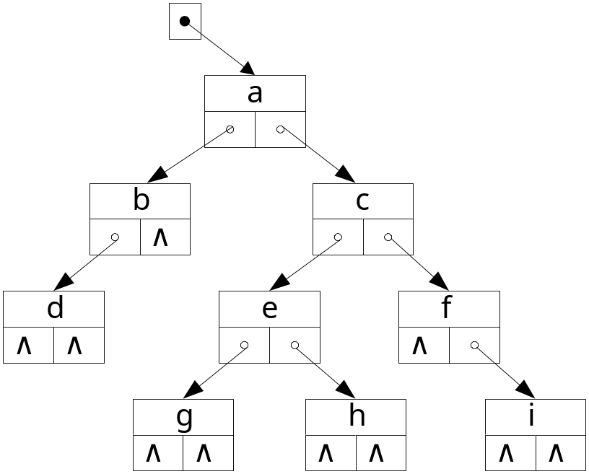
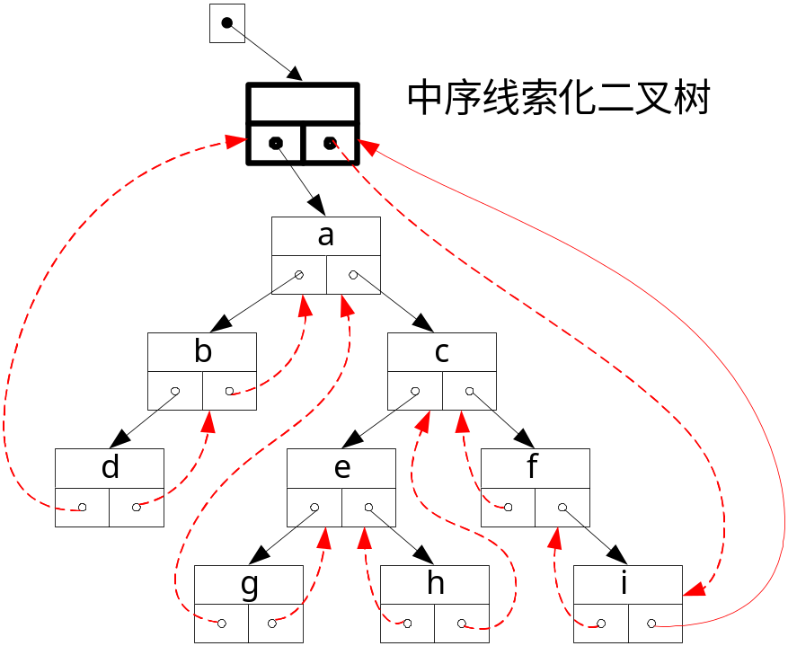

线索二叉树
给出二叉树，画出对应的中序线索化二叉树。

Slide 118
Thanks.

